Slide 1

BÀI THỰC HÀNH HADOOP ONLINE
Phân tích đơn hàng thương mại điện tử bằng HDFS và MapReduce
Môi trường thực hành miễn phí trên trình duyệt. Sinh viên thao tác với HDFS, chạy Hadoop Streaming bằng Python và nộp kết quả phân tích doanh thu theo nhóm sản phẩm.
HDFS
MapReduce
YARN
Python
Dữ liệu lớn – Chapter 2: Hadoop Ecosystem

Slide 2

1. Căn cứ bài học và mục tiêu thực hành
Căn cứ từ bài học
Bài thực hành bám vào các nội dung: mục tiêu của Hadoop; các thành phần HDFS, MapReduce, YARN; cơ chế lưu trữ phân tán, chịu lỗi và xử lý dữ liệu theo lô.
Kết quả sau buổi thực hành
Sinh viên biết đưa dữ liệu lên HDFS, kiểm tra thư mục/tệp, chạy một job MapReduce bằng Hadoop Streaming và giải thích được ý nghĩa kết quả.
Một số link:
https://app.runcode.io/auth/login/
https://github.com/labex-labs/ansible-practice-challenges
Liên hệ bài học: Hadoop gồm lớp lưu trữ dữ liệu HDFS, lớp xử lý MapReduce và lớp quản lý tài nguyên YARN. Bài thực hành yêu cầu sinh viên đi qua đủ ba lớp này ở mức nhập môn.
2

Slide 3
2. Bài toán thực tiễn
Một sàn thương mại điện tử cần phân tích dữ liệu đơn hàng tháng 09/2026. Dữ liệu phát sinh từ nhiều kênh bán hàng, nhiều tỉnh thành và nhiều nhóm sản phẩm. Ban vận hành cần báo cáo nhanh nhóm sản phẩm tạo doanh thu lớn nhất để tối ưu tồn kho, khuyến mại và nguồn lực giao hàng.
transaction_id
province
category
amount
status
TX000001
Ha Noi
Electronics
3,400,000
SUCCESS
TX000002
Da Nang
Fashion
520,000
SUCCESS
TX000003
Can Tho
Grocery
180,000
FAILED
TX000004
Lam Dong
Book
250,000
SUCCESS
Câu hỏi phân tích chính
Nhóm sản phẩm nào có tổng doanh thu cao nhất, chỉ tính các giao dịch SUCCESS?
Input CSV
Mapper
Shuffle / Sort
Reducer
Output
Câu hỏi phụ
Dữ liệu được lưu ở đâu trong HDFS? Job MapReduce tạo ra các cặp key–value như thế nào? Kết quả được ghi ra thư mục nào?
Bài toán phù hợp với Hadoop vì dữ liệu giao dịch có thể tăng rất nhanh theo ngày, có thể lưu phân tán và xử lý theo lô.
3

Slide 4
3. Sản phẩm đầu ra cần nộp
01
Ảnh chụp hoặc file log chứng minh đã tạo thư mục HDFS và upload dữ liệu thành công.
02
Ảnh chụp lệnh xem dữ liệu trên HDFS: hadoop fs -ls và hadoop fs -head hoặc -cat.
03
Kết quả MapReduce: file part-00000 có doanh thu theo category.
04
Bảng báo cáo 3 nhóm sản phẩm có doanh thu cao nhất và nhận xét ngắn 5–7 dòng.
05
Mô tả ngắn: Mapper phát sinh key–value gì, Reducer tổng hợp gì.
Quy ước đặt tên thư mục nộp bài: MSSV_HoTen_HadoopLab. Bài nộp có thể là PDF ngắn hoặc file nén gồm ảnh chụp màn hình, file kết quả và nhận xét.
4

Slide 5
4. Môi trường online miễn phí đề xuất
Lựa chọn chính: LabEx Hadoop Practice Labs
Kiểm tra nhanh môi trường:
hadoop version
hadoop fs -ls /
python3 --version
Đăng nhập bằng tài khoản miễn phí, mở một Hadoop Lab có terminal, HDFS và các lệnh Hadoop. Nếu không thấy nút upload file, dùng cách copy dữ liệu bằng lệnh cat > file hoặc wget từ nơi giảng viên cung cấp.
Lựa chọn thay thế
Một môi trường online khác có Hadoop terminal cũng dùng được, miễn có các lệnh: hadoop fs, hadoop jar hoặc hadoop streaming.
Lưu ý: bài thực hành thiết kế để chạy trên trình duyệt. Sinh viên không bắt buộc cài Hadoop tại máy cá nhân. Trường hợp nền tảng online thay đổi giao diện, chỉ cần giữ đúng logic lệnh trong bài.
Nguồn tham khảo nền tảng: LabEx Hadoop Tutorials/Practice Labs; Apache Hadoop Project.
5

Slide 6
5. Bộ dữ liệu mẫu và cấu trúc file
File dữ liệu mẫu: orders_2026_09.csv. Mỗi dòng là một giao dịch đơn hàng với các trường: transaction_id, order_date, order_time, province, category, channel, quantity, unit_price, amount, status, shipping_days.
File kèm theo
orders_2026_09.csv
mapper_revenue.py
reducer_revenue.py
README.txt
transaction_id
province
category
amount
status
TX000001
Ha Noi
Electronics
3,400,000
SUCCESS
TX000002
Da Nang
Fashion
520,000
SUCCESS
Quy tắc dữ liệu
TX000003
Can Tho
Grocery
180,000
FAILED
Chỉ tính doanh thu cho bản ghi status = SUCCESS. Khóa phân nhóm là category. Giá trị cộng dồn là amount.
TX000004
Lam Dong
Book
250,000
SUCCESS
Sinh viên có thể chạy thử local bằng Python trước khi đưa lên Hadoop, nhưng kết quả chính thức phải tạo từ Hadoop Streaming.
6

Slide 7

6. Bước 1 – Đưa dữ liệu lên HDFS
# 1. Tạo thư mục làm việc
hadoop fs -mkdir -p /user/student/ecommerce/input
hadoop fs -mkdir -p /user/student/ecommerce/output
# 2. Đưa file CSV từ máy/terminal lên HDFS
hadoop fs -put -f orders_2026_09.csv /user/student/ecommerce/input/
# 3. Kiểm tra dữ liệu
hadoop fs -ls /user/student/ecommerce/input
hadoop fs -head /user/student/ecommerce/input/orders_2026_09.csv
Giải thích: HDFS tổ chức dữ liệu như cây thư mục. File dữ liệu được đưa vào thư mục input để MapReduce đọc. Trước khi chạy lại, cần xóa thư mục output cũ nếu đã tồn tại.
# Nếu chạy lại job:
hadoop fs -rm -r -f /user/student/ecommerce/output/revenue_by_category
7

Slide 8
7. Bước 2 – Hiểu Mapper và Reducer
Input CSV
Mapper
Shuffle / Sort
Reducer
Output
Mapper
Shuffle / Sort
Reducer
Đọc từng dòng CSV. Nếu status = SUCCESS thì phát sinh cặp:
category → amount
Hadoop gom các bản ghi có cùng category về cùng một reducer.
Cộng tổng amount theo từng category và ghi ra kết quả cuối.
Ví dụ luồng key–value:
Electronics 3400000
Fashion 520000
Electronics 2500000
=> Reducer:
Electronics 5900000
Fashion 520000
8

Slide 9
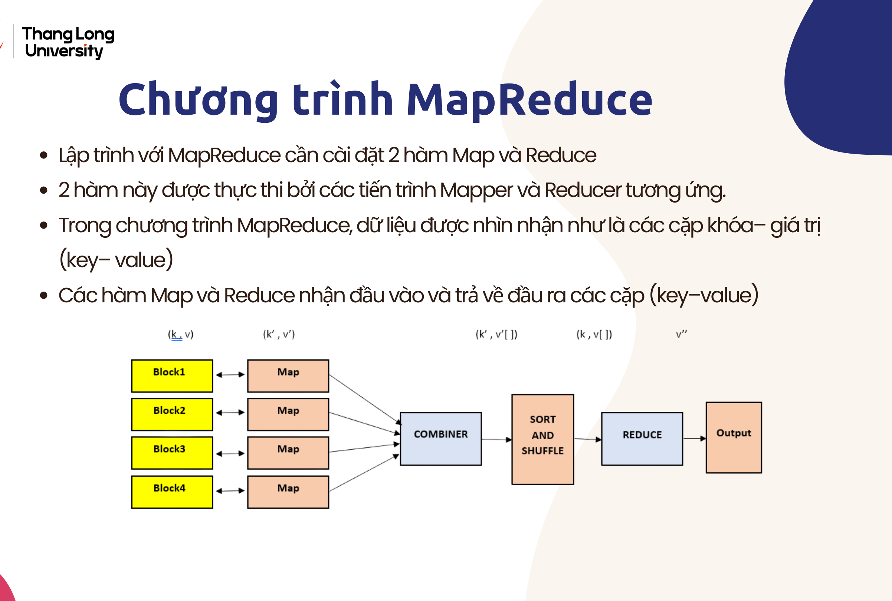
8. Bước 3 – Chạy Hadoop Streaming
chmod +x mapper_revenue.py reducer_revenue.py
hadoop fs -rm -r -f /user/student/ecommerce/output/revenue_by_category
hadoop jar $HADOOP_HOME/share/hadoop/tools/lib/hadoop-streaming*.jar \
-files mapper_revenue.py,reducer_revenue.py \
-mapper mapper_revenue.py \
-reducer reducer_revenue.py \
-input /user/student/ecommerce/input/orders_2026_09.csv \
-output /user/student/ecommerce/output/revenue_by_category
Nếu môi trường dùng đường dẫn streaming jar khác, sinh viên có thể tìm bằng lệnh: find $HADOOP_HOME -name "*streaming*.jar". Ý nghĩa cốt lõi không đổi: chỉ định mapper, reducer, input và output.
9

Slide 10
9. Bước 4 – Kiểm tra và tải kết quả
# Xem thư mục output
hadoop fs -ls /user/student/ecommerce/output/revenue_by_category
# Xem kết quả
hadoop fs -cat /user/student/ecommerce/output/revenue_by_category/part-*
# Tải kết quả về môi trường local của lab
hadoop fs -get -f /user/student/ecommerce/output/revenue_by_category/part-* ./result_revenue_by_category.txt
Kết quả mong đợi
File kết quả có dạng:
Book 123456789
Electronics 987654321
Fashion 456789123
Thứ tự dòng có thể khác nhau tùy môi trường.
Sinh viên sắp xếp kết quả theo doanh thu giảm dần bằng spreadsheet, Python hoặc lệnh shell. Sau đó lập bảng Top 3 nhóm sản phẩm và nhận xét ngắn.
sort -k2 -nr result_revenue_by_category.txt | head -3
10

Slide 11

10. Bước 5 – Quan sát job và liên hệ YARN
Cần quan sát
Khi job chạy, Hadoop/YARN cấp tài nguyên để thực hiện các tác vụ mapper và reducer. Nếu môi trường có giao diện ResourceManager, sinh viên chụp màn hình trạng thái job.
# Một số lệnh kiểm tra nếu môi trường hỗ trợ
yarn application -list
yarn application -status <application_id>
yarn logs -applicationId <application_id>
Liên hệ bài học: MapReduce job được chia thành các task độc lập, giảm phụ thuộc giữa các node và giúp hệ thống dễ mở rộng, dễ phục hồi khi có lỗi.
11

Slide 12
11. Mẫu báo cáo kết quả
Hạng
Category
Doanh thu
Nhận xét
1
Nhóm có doanh thu cao nhất
2
Nhóm có doanh thu đứng thứ hai
3
Nhóm có doanh thu đứng thứ ba
Đoạn giải thích cần có
Minh chứng kỹ thuật
1. Mô tả dữ liệu đầu vào.
2. Giải thích key–value của Mapper.
3. Giải thích Reducer cộng doanh thu.
4. Nhận xét ý nghĩa kinh doanh của Top 3.
5. Nêu một hạn chế của xử lý batch.
Ảnh/lệnh cần có: hadoop fs -ls, hadoop fs -head, lệnh chạy streaming, hadoop fs -cat output, kết quả Top 3.
12

Slide 13
12. Tiêu chí chấm điểm gợi ý
Tiêu chí
Điểm
Chuẩn bị đúng môi trường, upload dữ liệu vào HDFS
2.0
Chạy được MapReduce/Hadoop Streaming và tạo output
3.0
Kết quả tính doanh thu đúng logic SUCCESS + category
2.0
Báo cáo giải thích được Mapper, Reducer, HDFS, YARN
2.0
Trình bày rõ ràng, có minh chứng và nhận xét kinh doanh
1.0
Lưu ý chấm: nếu sinh viên không chạy được do nền tảng online hết tài nguyên nhưng có minh chứng thao tác đúng, giảng viên có thể cho điểm phần quy trình và yêu cầu nộp lại phần output sau.
13

Slide 14

13. Phần mở rộng
1
Tính doanh thu theo province thay vì category.
2
Tính tỷ lệ FAILED theo từng channel.
3
Tính số ngày giao hàng trung bình theo province.
4
Viết combiner để giảm dữ liệu truyền qua shuffle.
5
So sánh kết quả MapReduce với kết quả tính bằng Python/Pandas.
6
Thử chia dữ liệu thành nhiều file nhỏ và quan sát small file problem ở mức khái niệm.
14

Slide 15
14. Tổng kết bài thực hành
Sinh viên đã thực hiện
Checklist trước khi nộp:
[ ] Có file output part-00000
[ ] Có bảng Top 3 category
[ ] Có ảnh/lệnh minh chứng HDFS
[ ] Có giải thích Mapper/Reducer
[ ] Có nhận xét kinh doanh
Lưu dữ liệu lên HDFS; chạy MapReduce bằng Hadoop Streaming; lấy kết quả từ thư mục output; diễn giải kết quả theo mục tiêu kinh doanh.
Liên hệ kiến thức
HDFS giúp lưu trữ phân tán; MapReduce xử lý dữ liệu theo mô hình key–value; YARN quản lý tài nguyên cho job xử lý.
Thông điệp cuối: Hadoop phù hợp với bài toán lưu trữ và xử lý dữ liệu lớn theo lô. Giá trị của bài thực hành không chỉ là chạy lệnh, mà là hiểu dữ liệu đi qua HDFS → Mapper → Shuffle → Reducer → Output như thế nào.
15

